Slide 1
Kupuj odpowiedzialnie owoce

Slide 2
Kupuj odpowiedzialnie owoce
Projekt Kupuj Odpowiedzialnie Owoce to część europejskiej kampanii Make Fruit Fair, która zrzesza 20 organizacji z krajów UE oraz Kamerunu, Kolumbii, Ekwadoru i Wysp Na Wietrze. Projekt jest współfinansowany ze środków Komisji Europejskiej oraz w ramach Europejskiego Roku Rozwoju.

Slide 3
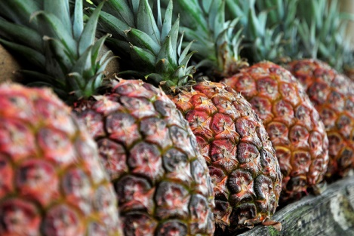
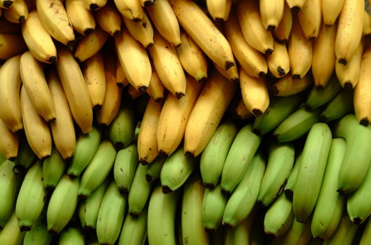
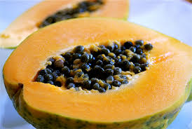
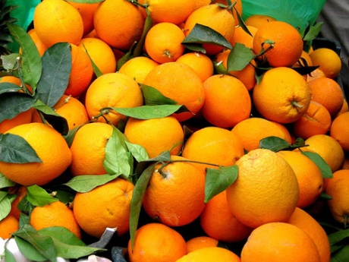
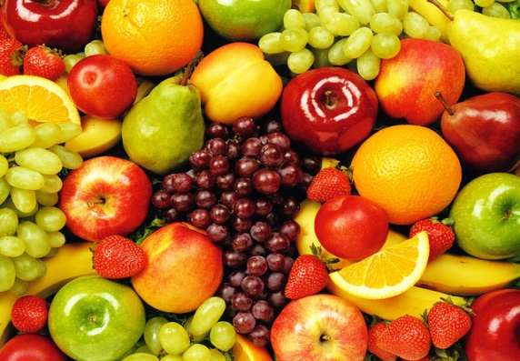
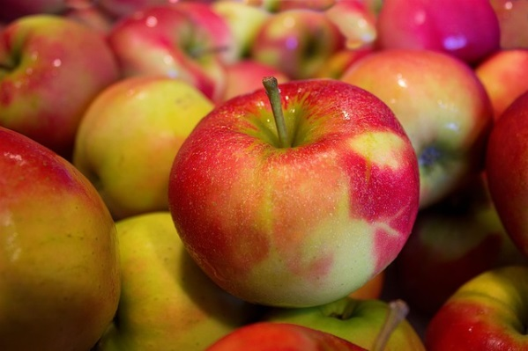
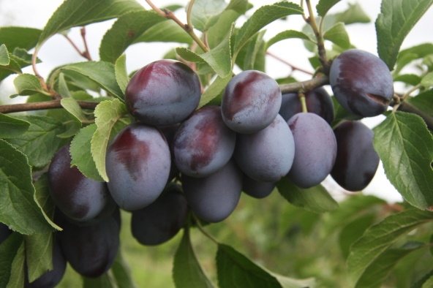
Owoce tropikalne vs owoce lokalne
Co roku do Polski sprowadzamy 81 500 ton bananów, natomiast Wielka Brytania konsumuje aż 955 000 ton.
Statystyczny Polak zjada średnio 17 kg jabłek rocznie, choć jeszcze 10 lat temu jedliśmy nawet 23 kg na osobę.

Slide 4
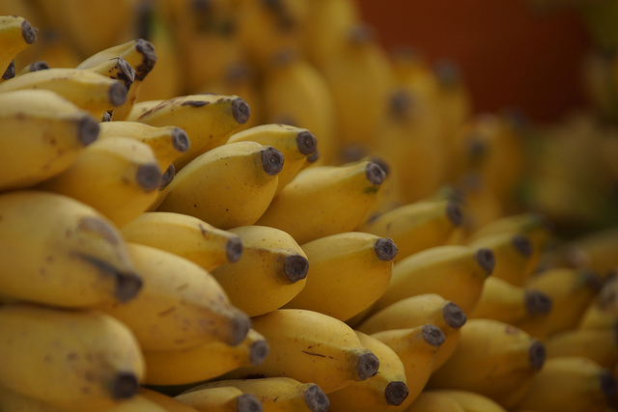
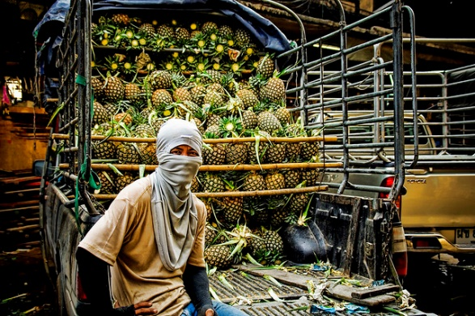
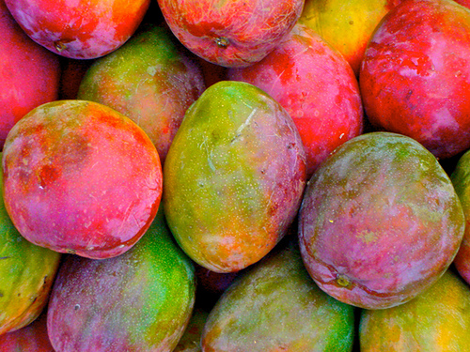
Banany, ananasy i mango

Slide 5
Skąd pochodzą?
Źródło: BananaLink, www.bananalink.org.uk

Slide 6
Skomplikowany łańcuch dostaw na przykładzie bananów
plantacja
pakowanie
transport na statek (eksporter)
podróż statkiem
transport ze statku (importer)
cło/podatek
dojrzewalnie
supermarket/ sklep
klient/ konsument

Slide 7
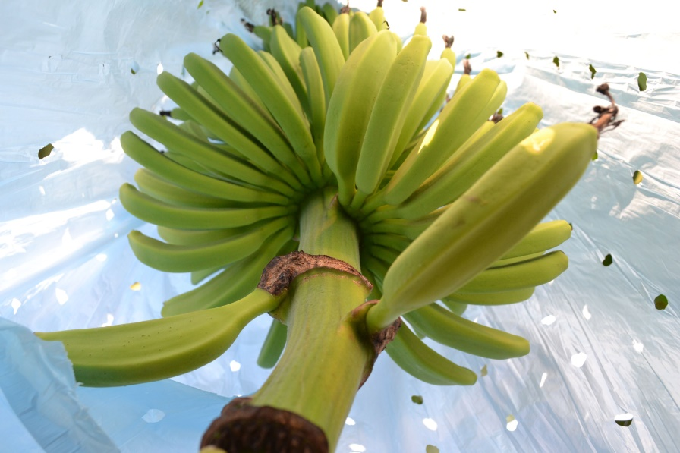
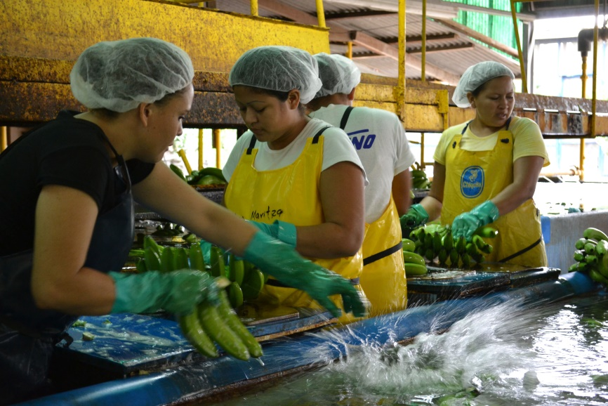
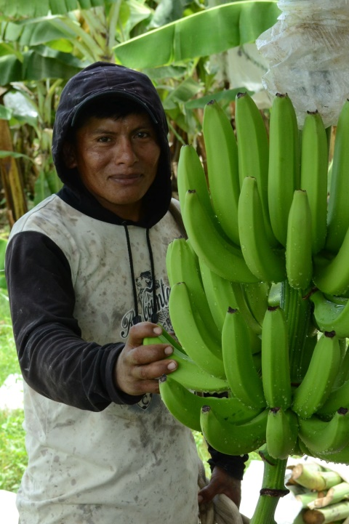
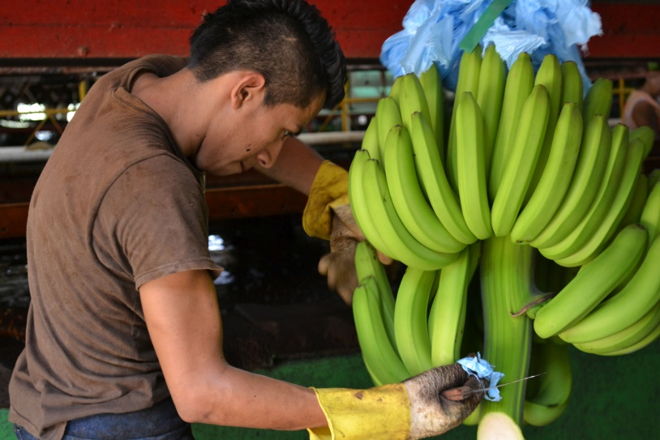
Praca na plantacji bananów

Slide 8
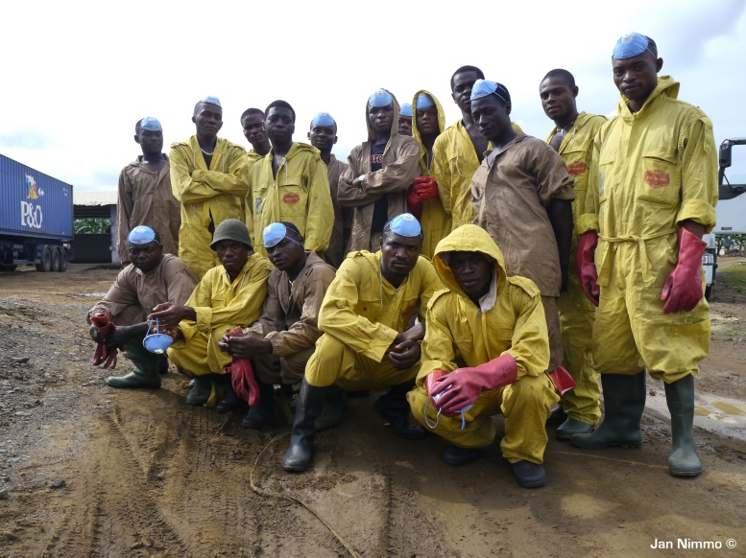
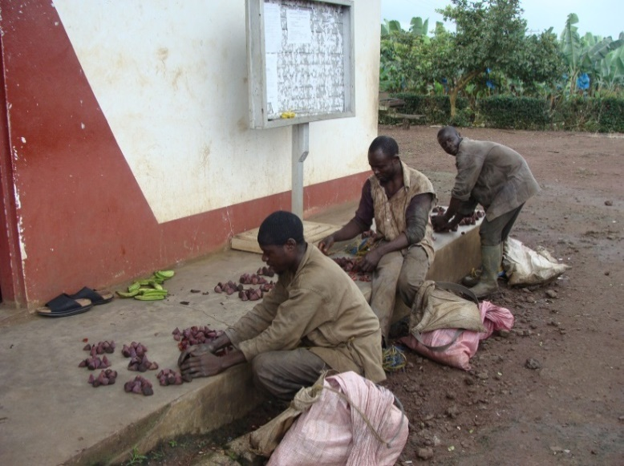
Prawa pracowniczek i pracowników plantacji
Główne problemy na plantacjach to:
nierespektowanie praw pracowniczych, w tym wobec migrantów i kobiet
niskie płace
niestabilność zatrudnienia (umowy czasowe lub brak umów)
brak odzieży ochronnej i przestrzegania zasad bezpieczeństwa
niemożliwość zrzeszania się pracowników w związki zawodowe

Slide 9
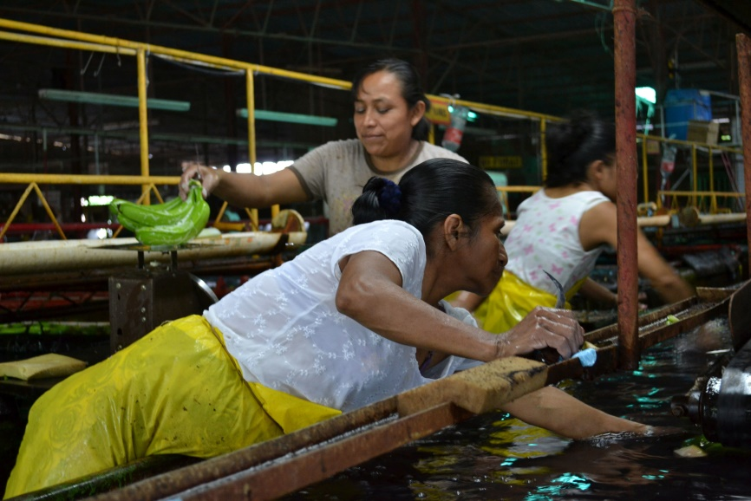
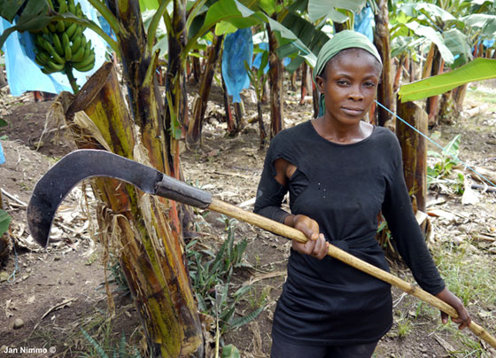
Migracje i sytuacja kobiet

Slide 10
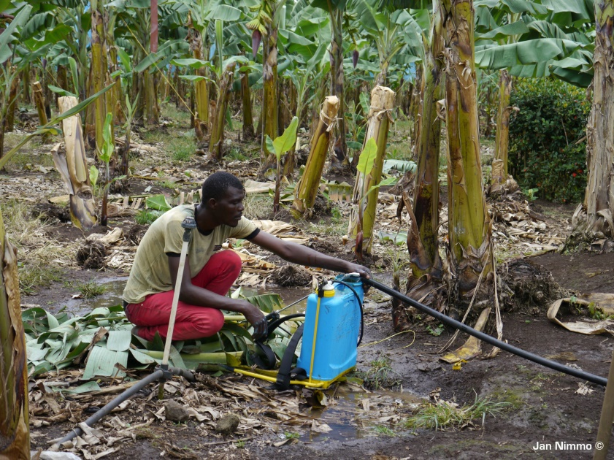
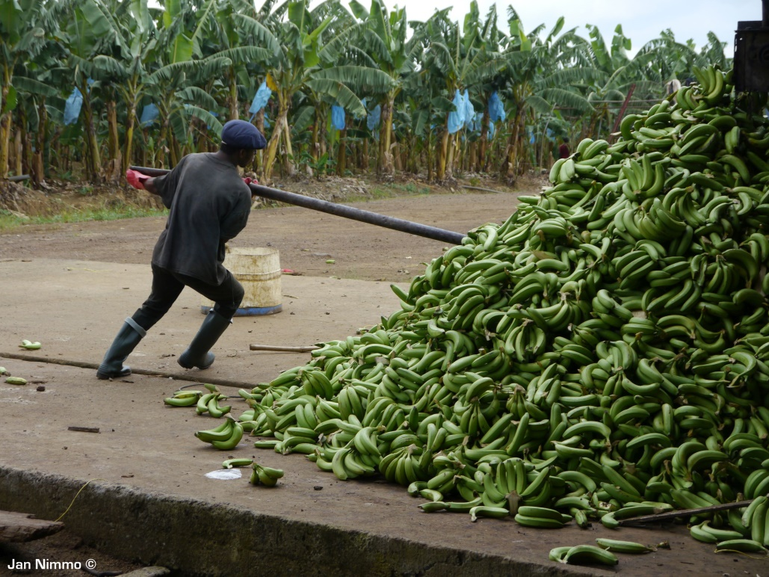
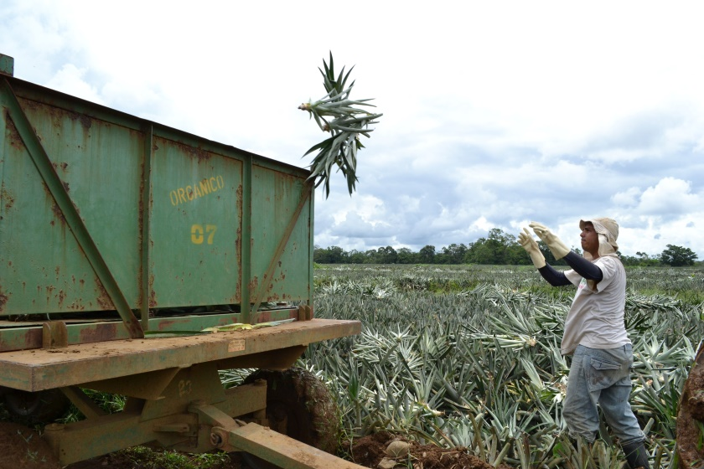
Bezpieczeństwo na plantacjach

Slide 11
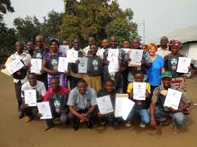
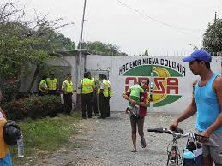
Związki zawodowe

Slide 12
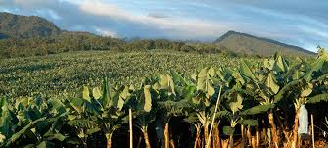
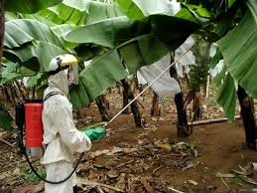
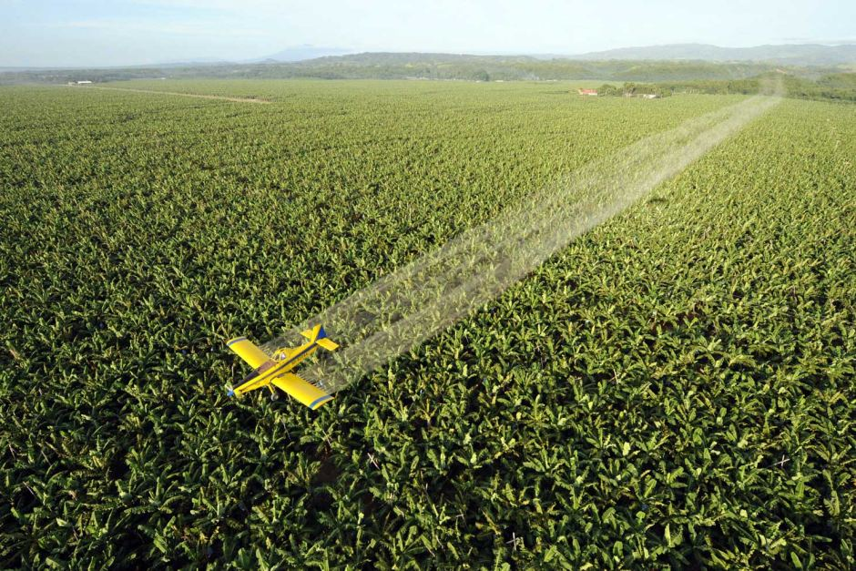
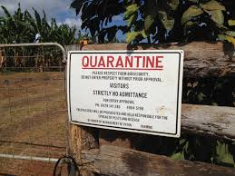
Skutki dla środowiska naturalnego

Slide 13
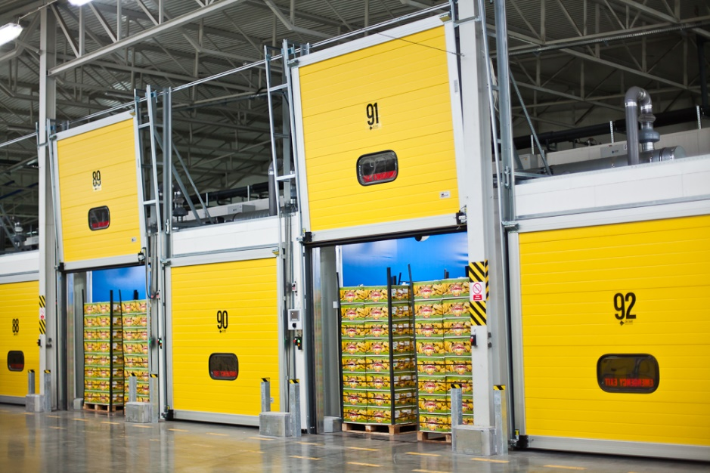
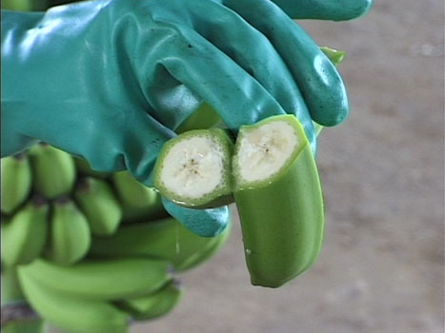
Długa droga banana na półki sklepowe
Banany nie dojrzewają na drzewach w Ameryce Środkowej czy Afryce,
ale w Polsce w specjalnie do tego przygotowanych komorach w dojrzewalni.
Czasami nawet miesiąc trwa zanim banan zerwany w Ekwadorze
trafi do Ciebie!

Slide 14
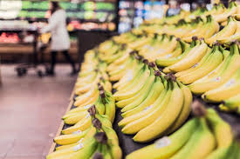
Supermarkety
Sklepy wielkopowierzchniowe są potęgą na rynku owoców w Europie. Supermarkety nastawione są na maksymalizację zysku i korzystają ze swojej dominacji. Na rynku, gdzie króluje zaledwie kilka marek, nabywcy, dostawcy i rolnicy zmuszeni są do przyjęcia niskich cen, co oddziałuje na niskie płace pracowników.
W Polsce oprócz ceny, istotną rolę przy wyborze sklepu odgrywa również dogodna lokalizacja. Do ulubionych sklepów Polaków należą :
Biedronka 33,6%
Lidl 10%
Tesco 6,5%
Kaufland 5,2%
Piotr i Paweł 3,2%
Lewiatan2,9%
Alma 2,9%
Żabka 2,4%.

Slide 15
Nieuczciwe praktyki handlowe
Powszechną praktyką supermarketów jest:
unikanie opodatkowania w kraju, w którym sieć prowadzi swoje sklepy
nie podpisywanie długoterminowych umów z dostawcami
obniżanie cen do ledwie opłacalnych dla dostawców pod pretekstem dużych zamówień (brak stałej ceny minimalnej produktu)
nieterminowe płacenie za dostawy (często przedłużanie nawet o kilka miesięcy)
pobieranie opłaty za prezentację produktów w promocji czy na lepszym miejscu na półce
narzucanie dodatkowych regulacji dot. opakowań produktów (dostawcy sami muszą pokryć takie koszty)
tworzenie nieuczciwe konkurencji pomiędzy dostawcami
żądanie faktur z bardzo dalekim terminem płatności
używanie zbędnych pośredników pomiędzy siecią producentami, aby zmniejszyć ich koszty

Slide 16
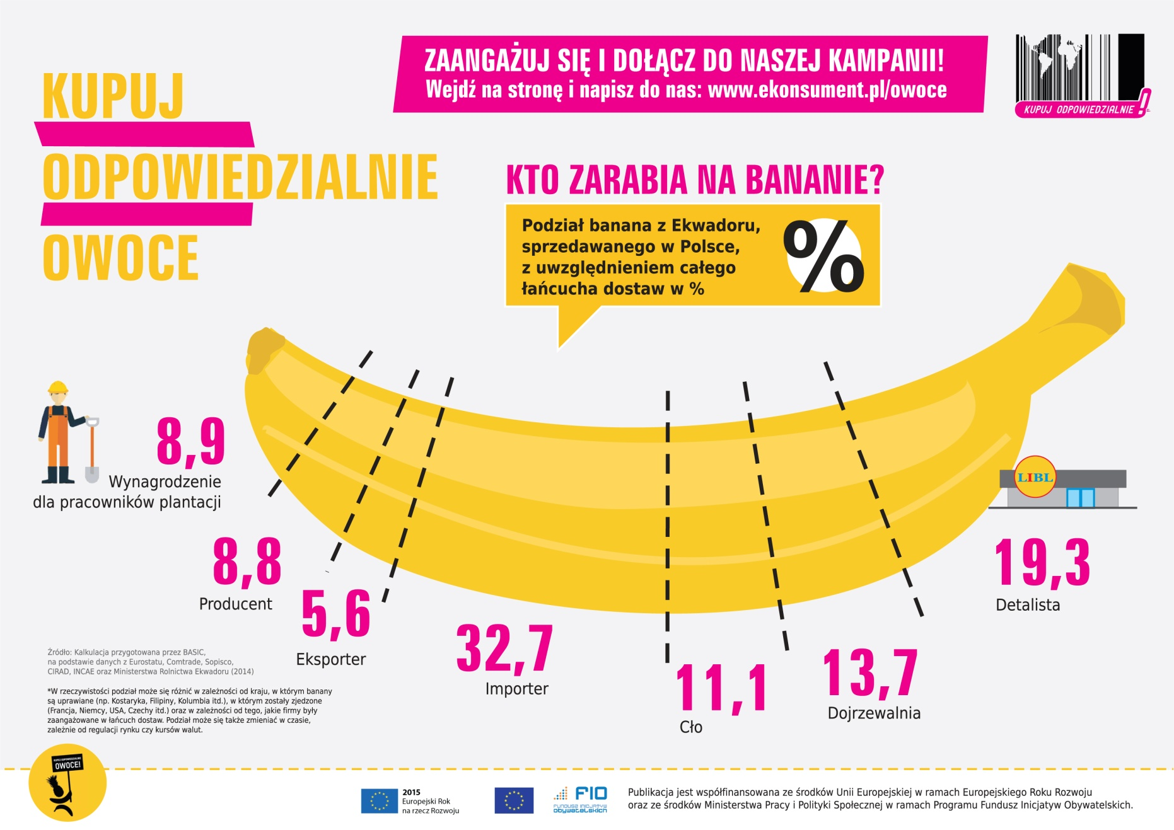
Kto zarabia na bananach?

Slide 17
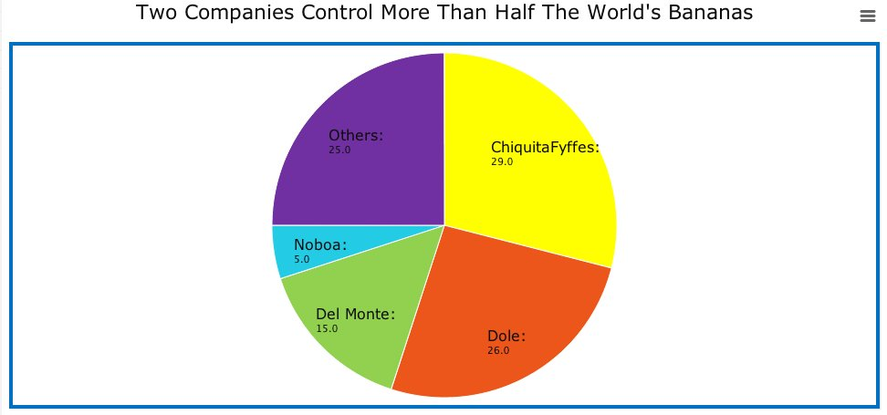
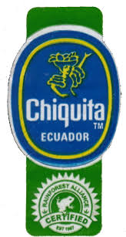
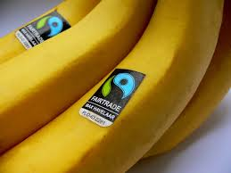
Koncerny i certyfikaty

Slide 18
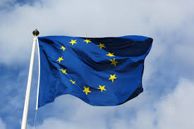
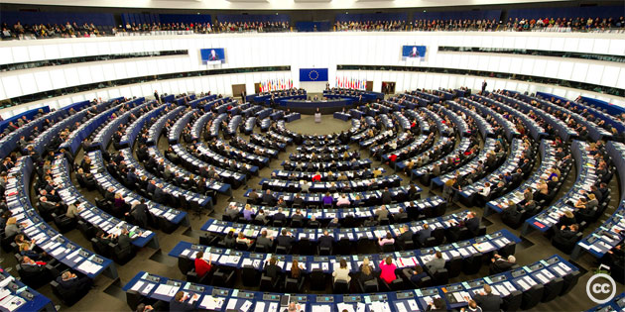
UE wobec nieuczciwych praktyk handlowych
Ramy europejskiej polityki konkurencji powinny koncentrować się na utrzymaniu zdrowych rynków, które mogą przynosić korzyści wszystkim uczestnikom łańcucha dostaw. Mechanizmy egzekwowania tej polityki powinny uwzględniać uzasadnione obawy konsumentów w UE dotyczące zrównoważonego rozwoju, jakości, możliwości wyborów konsumenckich oraz postulaty ruchu Sprawiedliwego Handlu. Należy także wzmocnić zasadę neutralności: nadmierna siła przetargowa wielkich nabywców powinna być regulowana w takim samym stopniu jak siła przetargowa sprzedawców. Wszystko to ze względu na niekorzystny wpływ, jaki mogą one mieć na dobro społeczne i dobro konsumentów w Europie.

Slide 19
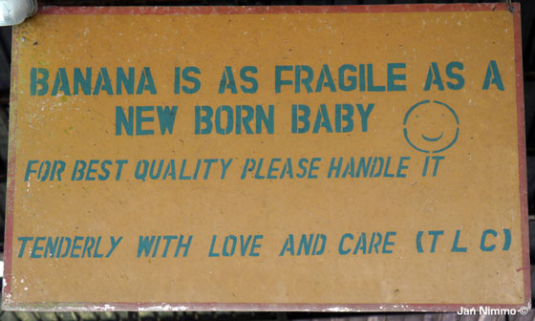
World Banana Forum
Jest to miejsce, gdzie spotykają się i prowadzą dialog firmy produkujące i dystrybuujące banany, duże sieci sklepów (np. Tesco), związki zawodowe, organizacje pozarządowe oraz przedstawiciele rządów poszczególnych krajów. Celem Światowego Forum Bananowego jest promowanie współpracy pomiędzy wszystkimi przedstawicielami branży bananowej na świecie – począwszy od plantacji, a skończywszy na supermarketach. Współpraca ta ma zaowocować m.in. upowszechnieniem modelu upraw bananów, który będzie zgodny z zasadami zrównoważonego rozwoju.

Slide 20
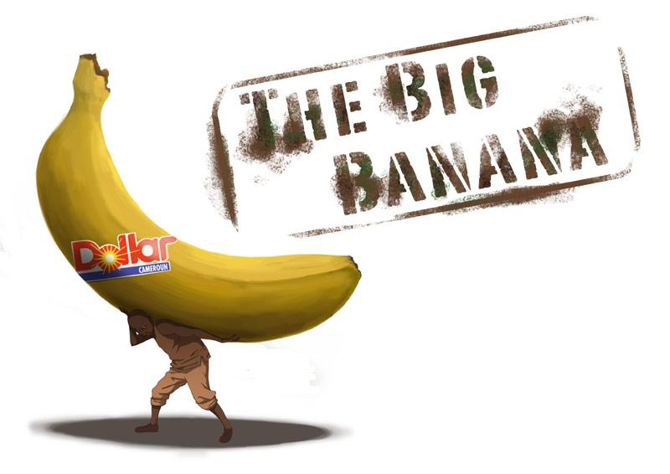
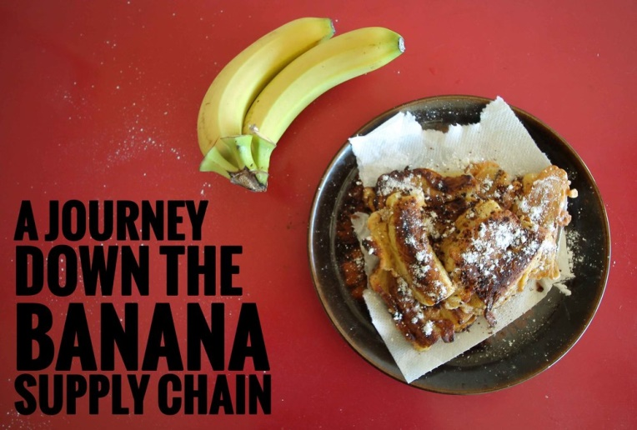
Odpowiedzialne zakupy

Slide 21
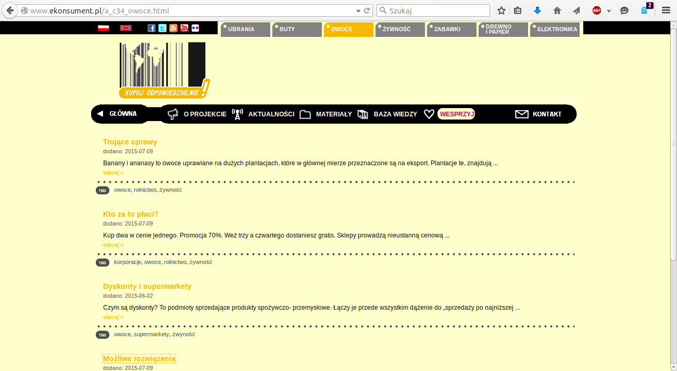
Masz prawo wiedzieć!
baza wiedzy na www.ekonsument.pl/owoce

Slide 22
Masz prawo wymagać regulacji od UE!
Podpisz petycje do komisarz Elżbiety Bieńkowskiej
na naszej stronie: http://www.ekonsument.pl/sprawiedliweowoce
Już ponad 30 000 osób z UE ją podpisało!

Slide 23
Dlaczego nam na tym zależy? (1)

Slide 24
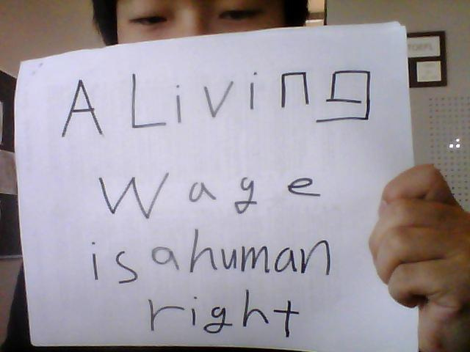
Dlaczego nam na tym zależy? (2)
Godna płaca
Prawa człowieka

Slide 25
Dziękujemy!
www.ekonsument.pl/owoce

